Slide 1
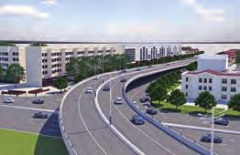
Русский язык
6
класс
Тема: Как сказать о начальном и конечном пунктах движения?

Slide 2
Сегодня на уроке мы
Повторим глаголы, которые выражают предполагаемое, нереальное действие.
Научимся говорить о начальном и конечном пунктах движения.

Slide 3
Речевая разминка
Животные (кто?)
лицо | Единственное число | Множественное число
1л. | Я пою, кричу | Мы поём, кричим
2л. | Ты поёшь, кричишь | Вы поёте, кричите
3л. | Он (она) поёт, кричит | Они поют, кричат

Slide 4
Taxminiy, imkoni bo‘lgan va istalgan harakatni ifodalash
Shart mayli – условное или сослагательное наклонение.
Наклонения глагола
Изъявительное
пишет
Условное
писал бы
Повелительное
пиши

Slide 5
Упражнение 7
Расскажите по таблице, что бы сделали ребята, но не сделают.
Образец: Джамшиду погулять бы вечером в парке, но ему надо готовить уроки.
кому? | что хочется делать? | когда? | что надо делать?
Мастура Рустам Ребята Мы Ты | покататься на скейте прочитать книгу пойти в театр посмотреть кинофильм поиграть в шахматы | сегодня сейчас завтра вечером утром | решить задачу вымыть посуду убрать в доме почистить обувь пойти в магазин

Slide 6
Упражнение 7
Мастуре бы сегодня покататься на скейте, но ей надо вымыть посуду. Рустаму бы прочитать книгу сейчас, но он должен решить задачу. Ребятам бы пойти в театр, но им надо убрать в доме. Нам бы посмотреть кино вечером, но надо почистить обувь. Тебе бы поиграть в шахматы утром, но надо пойти в магазин.

Slide 7
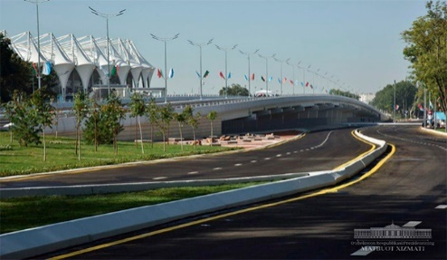
Интервью Анвара
- Откуда и куда ведёт эта дорога?
- Новый мост поможет быстро доехать от станции метро «Тинчлик» до улицы Мукими.
Чтобы сказать, откуда и куда двигается предмет, нужны существительные в родительном падеже с предлогами из, от, до.

Slide 8
Родительный падеж
вокзала
метро
улицы
станции
до
от

Slide 9
Где был?
в Ташкенте
на празднике
у друга
Откуда приехал?
из Ташкента
с праздника
от друга

Slide 10
Упражнение 1
Рассмотрите таблицу. Сравните расстояния между городами мира по образцу.
Образец: От Ташкента до Москвы ближе, чем от Самарканда до Москвы.
От чего? | До чего? | Сколько?
Ташкент Самарканд Нукус | Москва Москва Киев | 2 800 км 2 806 км 2 935 км

Slide 11
Упражнение 1
От Ташкента до Москвы ближе, чем от Самарканда до Москвы. От Самарканда до Москвы ближе, чем от Нукуса до Киева.
От Бухары до Милана дальше, чем от Хивы до Парижа. От Шахризапса до Лондона намного дальше, чем от Ташкента до Москвы.

Slide 12
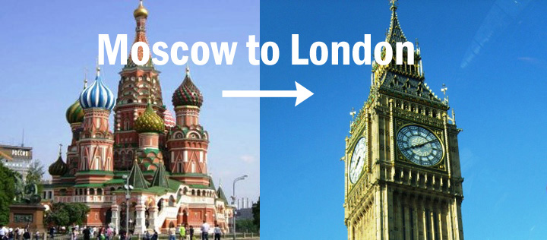
От Москвы до Лондона или из Москвы в Лондон

Slide 13
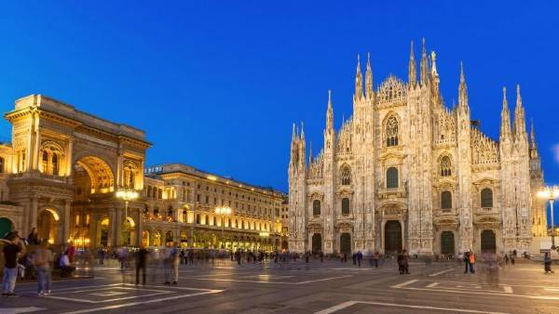
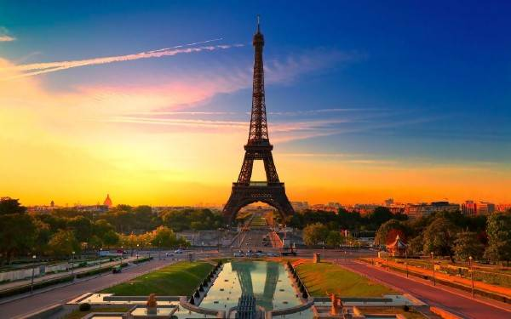
От Милана до Парижа

Slide 14
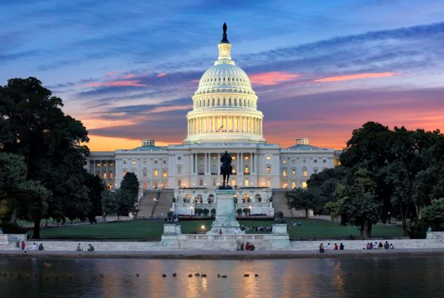
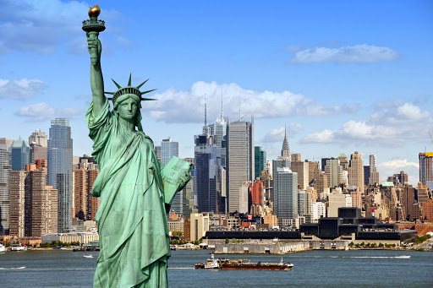
От Вашингтона до Нью-Йорка

Slide 15
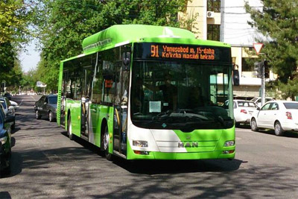
Упражнение 2
Прочитайте диалог. Расспросите друзей о разных маршрутах.
- Вы не скажете, куда идёт этот автобус?
- Этот автобус идёт до вокзала.
- А какой маршрут идёт до поликлиники?
- Вам нужен пятый автобус. Он идёт от университета до парка. Третья остановка - поликлиника.

Slide 16
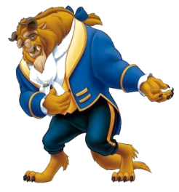
Как вежливо спросить?
Скажите пожалуйста, как доехать до центральной библиотеки?
Пожалуйста, скажите мне, когда мне выходить из автобуса.
Вы не могли бы сказать мне, когда мы доедем до моей остановки?

Slide 17
Упражнение 3
Расскажите, кто где был и откуда приехал (пришёл, вернулся).
Образец: Мой друг жил в Хиве. Он приехал из Хивы.
Сестра Умида училась в Ташкенте. Дядя Саиды работал в Маргилане. Гимнасты тренировались в спортклубе. Артисты выступали в Нукусе. Музыканты ездили на конкурс в Милан. Команда борцов победила в Стамбуле.

Slide 18
Упражнение 3
Сестра Умида училась в Ташкенте. Она приехала из Ташкента. Дядя Саиды работал в Маргилане. Он приехал из Маргилана.
Гимнасты тренировались в спортклубе. Они приехали из спортклуба. Артисты выступали в Нукусе. Они приехали из Нукуса.
Музыканты ездили на конкурс в Милан. Команда борцов победила в Стамбуле.

Slide 19
Упражнение 4
Продолжите предложения по образцу.
Образец: Учитель стоял у доски, потом отошёл от доски.
Собир был в классе, но вдруг вышел … .
Марина сидела на стуле, потом встала … .
Летом мы гостили у бабушки, а недавно получили … письмо. Спортсмены утром были на стадионе, а вечером пришли … домой.

Slide 20
Проверьте!
Собир был в классе, но вдруг вышел из класса .
Марина сидела на стуле, потом встала со стула .
Летом мы гостили у бабушки, а недавно получили от бабушки письмо.
Спортсмены утром были на стадионе, а вечером пришли со стадиона домой.

Slide 21
Упражнение 5
Прочитайте диалог. Спросите одноклассников, сколько времени можно ехать от школы (спортклуба, магазина, остановки) до дома (станции, музея, театра). Объясните, почему вам это важно знать.
- Ты не знаешь, сколько минут нужно ехать от дома до вокзала?
- Думаю, двадцать минут. А почему ты спрашиваешь?
- Сегодня из Хивы приезжает моя тётя. Нужно её встретить.

Slide 22
Упражнение 5
- Ты не знаешь, сколько минут нужно ехать от дома до спортклуба?
- Думаю, минут пятнадцать. А почему ты спрашиваешь?
-Хочу записаться на футбол. В пять часов у меня английский. Успею ли я?

Slide 23
Упражнение 6
Расскажите о движении транспорта. Обращайте внимание на законченность действия.
Образец: Машина ехала от Самарканда до Джизака один час. Машина приехала из Самарканда в час ночи.
автобус такси маршрутка самолёт | ехать лететь | от Сеула до Ташкента от Хивы до Ургенча от Янгиера до Хаваста от Чиланзара до школы | из Сеула из Хивы из Янгиера из Чиланзара | 8 часов в 8 часов утра 2 часа в 2 часа дня
 | приехать прилететь

Slide 24
Выполните самостоятельно
Рассмотрите внимательно таблицу. Расскажите, откуда эти марки автомобилей?
Образец: Автомобиль марки «Тойота» родом из Японии.
Тойота Мерседес-Бенц Фиат Форд Рено Вольво | Германия Италия Франция Швеция Япония США

Slide 25
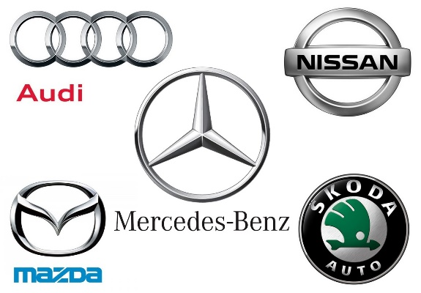

Slide 26
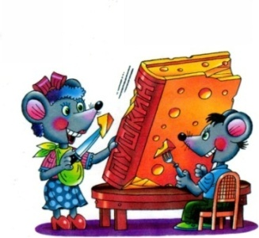
Учим пословицы
Прочитать
от доски до доски,
от корки до корки

Slide 27
Сегодня на уроке мы
Научились спрашивать на вопросы «Откуда?» и «Куда?»
Узнали какие предлоги нам помогут при ответах.
В каком падеже должны стоять имена существительные?
Какие окончания в м.р. и ж.р. в Р.п.?

Slide 28
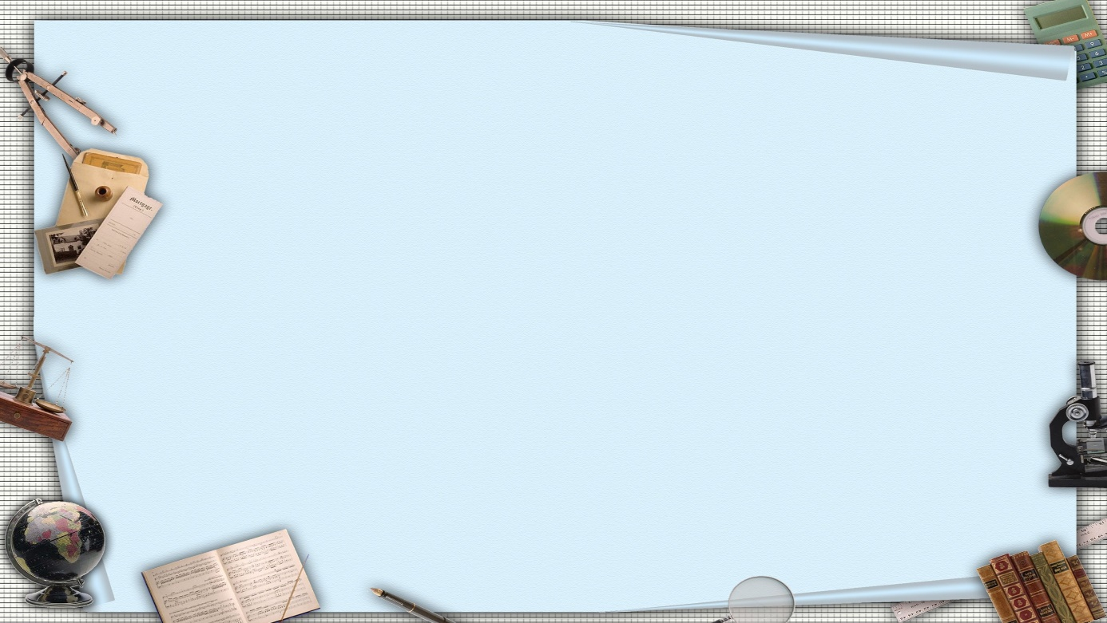
Задание для самостоятельного выполнения
Выполнить упражнение 8
стр. 49
Прочитать рубрику «С русским языком вокруг света».
Выучить пословицы.

